Slide 1
Επανάληψη Α τετραμήνου

Slide 2
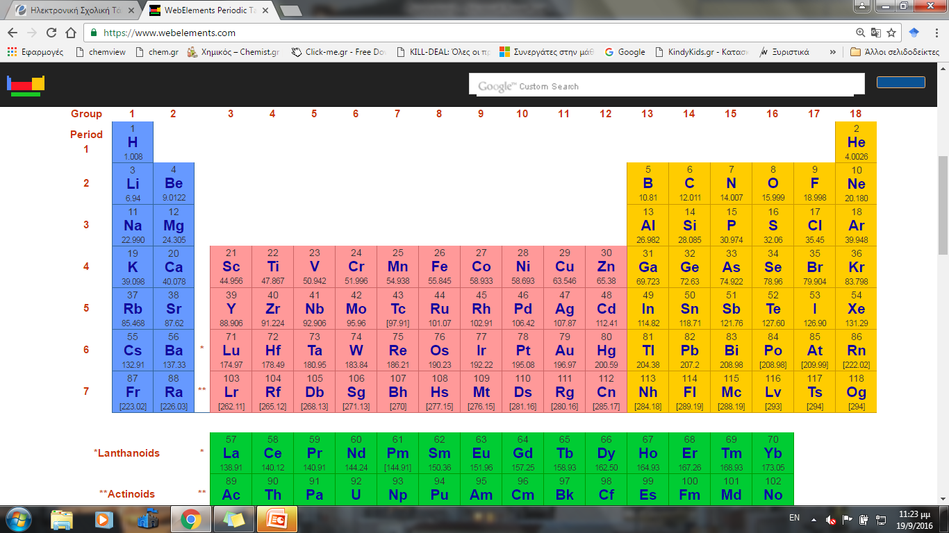
Ο σύγχρονος περιοδικός πίνακας

Slide 3
Ο σύγχρονος περιοδικός πίνακας
Κατάταξη των στοιχείων κατά ατομικό αριθμό

Slide 4
Ο σύγχρονος περιοδικός πίνακας
7 οριζόντιες γραμμές: Περίοδοι

Slide 5
Ο σύγχρονος περιοδικός πίνακας
7 οριζόντιες γραμμές: Περίοδοι
2 χημικά στοιχεία
8 χημικά στοιχεία
8 χημικά στοιχεία
18 χημικά στοιχεία
18 χημικά στοιχεία
32 χημικά στοιχεία
32 χημικά στοιχεία

Slide 6
Ο σύγχρονος περιοδικός πίνακας
18 κατακόρυφες στήλες: Ομάδες

Slide 7
Ο σύγχρονος περιοδικός πίνακας
Ορισμένες ομάδες έχουν όνομα
1^{η} Αλκάλια
18^{η} Ευγενή αέρια
2^{η} Αλκαλικές γαίες
17^{η} Αλογόνα

Slide 8
Ο σύγχρονος περιοδικός πίνακας
Τα στοιχεία της ίδιας ομάδας έχουν παρόμοιες χημικές ιδιότητες
1^{η} Αλκάλια
18^{η} Ευγενή αέρια
2^{η} Αλκαλικές γαίες
17^{η} Αλογόνα

Slide 9
Ο σύγχρονος περιοδικός πίνακας
Νόμος της περιοδικότητας: Οι ιδιότητες των χημικών στοιχείων είναι περιοδική συνάρτηση του ατομικού τους αριθμού.

Slide 10
Ο σύγχρονος περιοδικός πίνακας
ΑΜΕΤΑΛΛΑ
ΜΕΤΑΛΛΑ

Slide 11
Τα αλκάλια
Tα στοιχεία της 1ης ομάδας του περιοδικού πίνακα πλην του υδρογόνου:
Λίθιο (Li)
Νάτριο (Na)
Κάλιο (Κ)
Ρουβίδιο (Rb)
Καίσιο (Cs)
Φράνκιο (Fr) → ασταθές τεχνητό
Αλκάλια

Slide 12
Τα αλκάλια
Όλα είναι δραστικά μέταλλα, γι’ αυτό τα συναντάμε σε χημικές ενώσεις, π.χ. NaCl
Αλκάλια

Slide 13
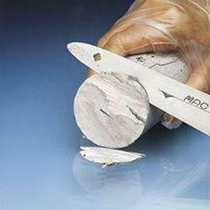
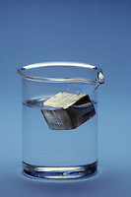
Τα αλκάλια
Ιδιότητες:
Είναι μαλακά.
Έχουν μικρή πυκνότητα.

Slide 14
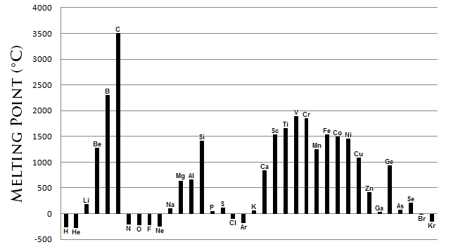
Τα αλκάλια
Ιδιότητες:
Έχουν χαμηλά σημεία τήξης.

Slide 15
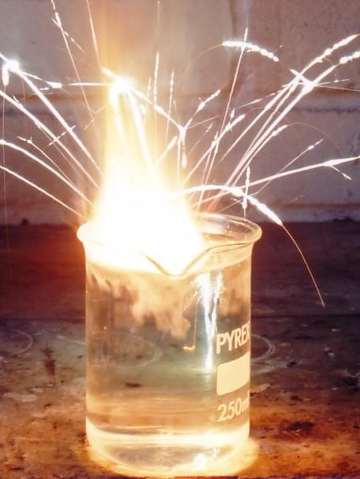
Τα αλκάλια
Ιδιότητες:
Οξειδώνονται εύκολα.
Αντιδρούν με το νερό.

Slide 16
Τα αλκάλια
Ιδιότητες:
Έχουν στην εξωτερική τους στιβάδα 1 ηλεκτρόνιο, το οποίο μπορεί εύκολα να αποσπαστεί από το άτομο. Έτσι προκύπτει ένα θετικά φορτισμένο ιόν με φορτίο +1.
Naº → Na⁺ + 1e
+1

Slide 17
Τα μέταλλα
ΜΕΤΑΛΛΑ

Slide 18
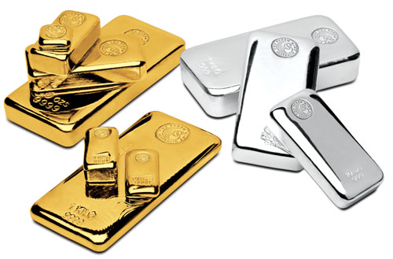
Τα μέταλλα
Ιδιότητες:
Είναι μη ανανεώσιμοι φυσικοί πόροι.
Βρίσκονται στο στερεό φλοιό της γης ως ενώσεις του οξυγόνου ή του θείου.
Υπάρχουν μέταλλα λιγότερο δραστικά (π.χ. Au, Ag) που βρίσκονται σε ελεύθερη κατάσταση.

Slide 19
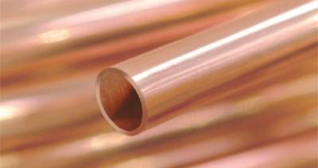
Τα μέταλλα
Ιδιότητες:
Είναι στερεά σώματα, με εξαίρεση τον υδράργυρο (Hg).
Έχουν αργυρόλευκο χρώμα, με εξαίρεση τον χρυσό (Au) και τον χαλκό (Cu), και μεταλλική λάμψη.

Slide 20
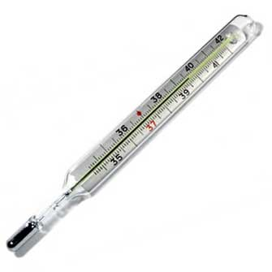
Τα μέταλλα
Ιδιότητες:
Έχουν μεγάλες πυκνότητες.
Εξαιρούνται τα αλκάλια (Li, Na, K).
Έχουν υψηλά σημεία τήξης.
Εξαιρείται ο Hg.
Έχουν υψηλά σημεία ζέσης.
Εξαιρείται ο Hg.

Slide 21
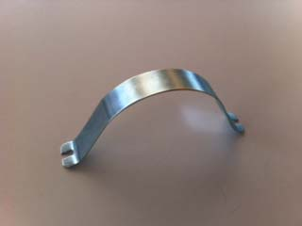
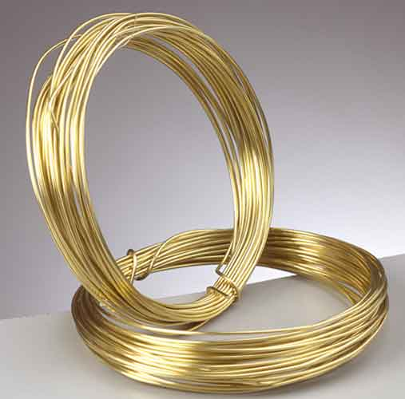
Τα μέταλλα
Ιδιότητες:
Είναι καλοί αγωγοί της θερμότητας και του ηλεκτρισμού.
Είναι ελατά, δηλ. μετατρέπονται σε ελάσματα.
Είναι όλκιμα δηλ. μετατρέπονται σε σύρματα.

Slide 22
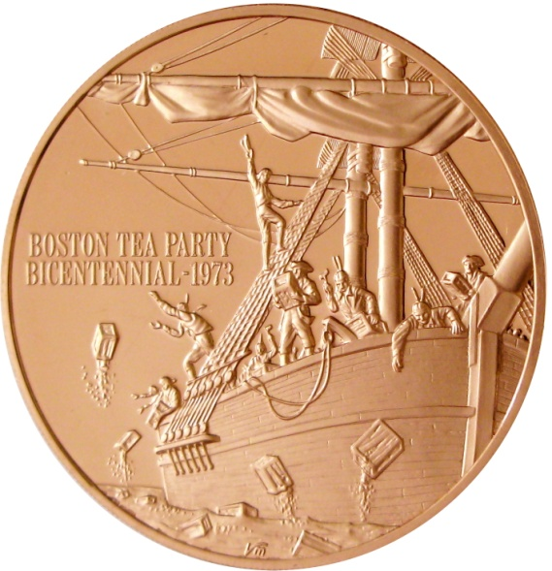
Τα μέταλλα
Κράματα:
Είναι τα υλικά που αποτελούνται από δύο ή περισσότερα χημικά στοιχεία, ένα τουλάχιστον από τα οποία είναι μέταλλο και εμφανίζουν τις ιδιότητες των μετάλλων.
Π.χ. μπρούντζος = χαλκός + κασσίτερος
ορείχαλκος = χαλκός + ψευδάργυρος
χάλυβας = σίδηρος + άνθρακας

Slide 23
ΑΝΘΡΑΚΑΣ

Slide 24
ΘΕΣΗ ΤΟΥ ΑΝΘΡΑΚΑ ΣΤΟΝ ΠΕΡΙΟΔΙΚΟ ΠΙΝΑΚΑ

Slide 25
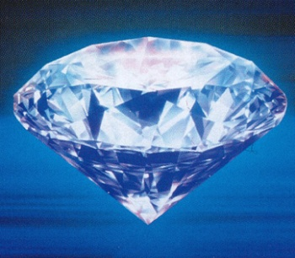
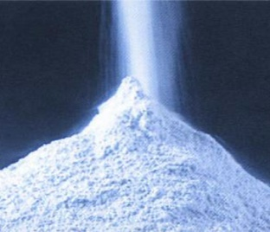
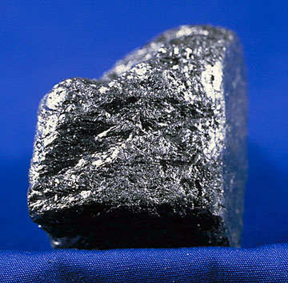
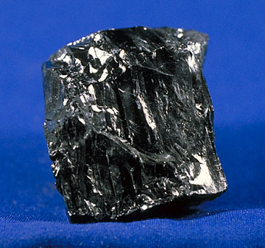
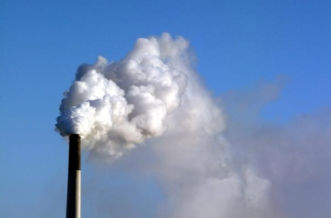
Ποy τον συναντaμε;
Στη φύση
Ελεύθερος
Σε ενώσεις
ανθρακικά
άλατα
διαμάντι
οξείδια του
άνθρακα
γραφίτης
γαιάνθρακες

Slide 26
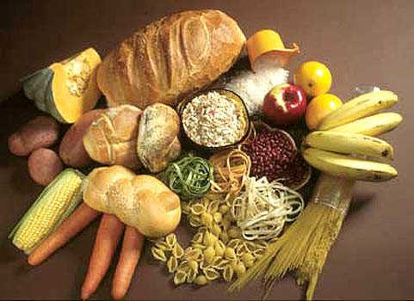
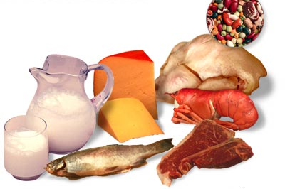
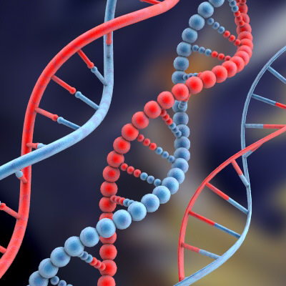
Ποy τον συναντaμε;
Στους οργανισμούς και σε προϊόντα αποσύνθεσης (πετρέλαιο, φυσικό αέριο, βιοαέριο)
υδατάνθρακες
πρωτεΐνες
DNA

Slide 27
ΑΝΘΡΑΚΕΣ
ΦΥΣΙΚΟΙ
ΤΕΧΝΗΤΟΙ
Κοκ
Ξυλάνθρακας
Ενεργός άνθρακας
Ζωικός άνθρακας
Αιθάλη
ΚΡΥΣΤΑΛΛΙΚΟΙ
ΓΑΙΑΝΘΡΑΚΕΣ
Διαμάντι
Γραφίτης
Φουλερένια
Ανθρακίτης
Λιθάνθρακας
Λιγνίτης
Τύρφη

Slide 28
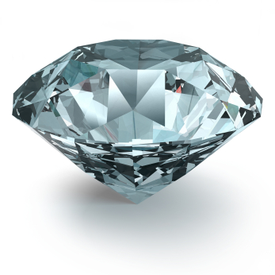
ΔΙΑΜΑΝΤΙ
Ιδιότητες: Μεγάλη σκληρότητα (10 στην κλίμακα Mohs)
Χρήσεις: Κατασκευή κοσμημάτων, κόψιμο γυαλιού, τρύπημα σκληρών πετρωμάτων

Slide 29
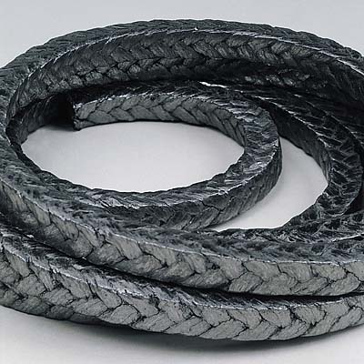
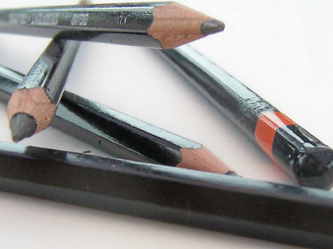
ΓΡΑΦΙΤΗΣ
Ιδιότητες: Πολύ μαλακός (0,5 – 1,5), καλός αγωγός ηλεκτρισμού και θερμότητας.
Χρήσεις: Κατασκευή ηλεκτροδίων και μολυβιών, πυρηνικοί αντιδραστήρες.

Slide 30
ΔΙΑΦΟΡΑ ΔΟΜΗΣ ΔΙΑΜΑΝΤΙΟΥ - ΓΡΑΦΙΤΗ
ΔΙΑΜΑΝΤΙ
ΓΡΑΦΙΤΗΣ

Slide 31
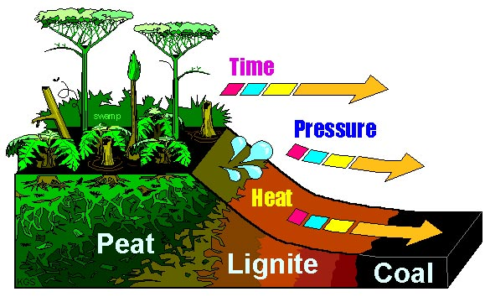
ΓΑΙΑΝΘΡΑΚΕΣ
Σχηματισμός: Απανθράκωση σε υψηλή πίεση και θερμοκρασία φυτικής ύλης που καταπλακώθηκε πριν εκατομμύρια χρόνια.

Slide 32
ΓΑΙΑΝΘΡΑΚΕΣ
Διάκριση ανάλογα με τη γεωλογική περίοδο απανθράκωσης
είδος γαιάνθρακα | περιεκτικότητα σε άνθρακα (% w/w) | θερμαντική αξία σε άνθρακα (kcal/kg)
ανθρακίτης | 90% | 8000-9000
λιθάνθρακας | 75-90% | 7000-8000
λιγνίτης | 65-75% | 6000-7000
τύρφη | έως 65% | 5000-5500

Slide 33
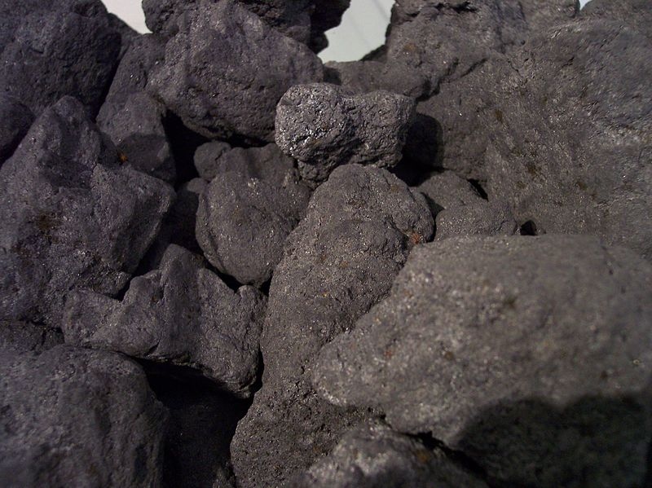
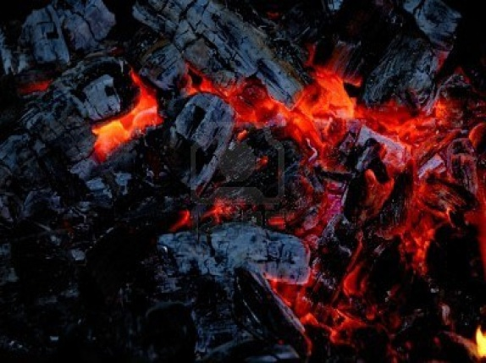
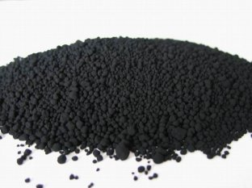
ΤΕΧΝΗΤΟΙ ΑΝΘΡΑΚΕΣ
Κοκ: Χρησιμοποιείται στη μεταλλουργία
Ξυλάνθρακας: Χρησιμοποιείται ως καύσιμο
Αιθάλη: Χρησιμοποιείται στην παρασκευή μελάνης, χρωμάτων κλπ.

